Slide 1
ברוכים הבאים ל
שיעור דף יומי אונליין
יום חמישי כ' שבט
השיעור יתחיל אי"ה בשעה 21:00
מסכת כתובות טז ע"א (שורה אחרונה) - יח ע"א (שורה עליונה)
מגיד השיעור: דוֹבִי שחור
השיעור היום מוקדש לרפואת יאיר בן אסתר

Slide 4
כתובות דף יז
כתובות דף יז
סוגיא ראשונה: מנהגי השמחה בחתונה.
סוגיא שנייה: הכנסת כלה והלווית המת
סוגיא שלישית: ראיות שיכולה האשה להביא שנישאה כבתולה
סוגיא רביעית: "שדה זו של אביך ולקחתיה"

Slide 5
כתובות דף יז עמוד א
סוגיא ראשונה:
מנהגי השמחה בחתונה.
א. מה שרים לכלה? מחלוקת בית הלל ובית שמאי
ב. שירי האמוראים בחתונה ובשמחות נוספות
ג. מנהגי ריקוד בחתונה.

Slide 6
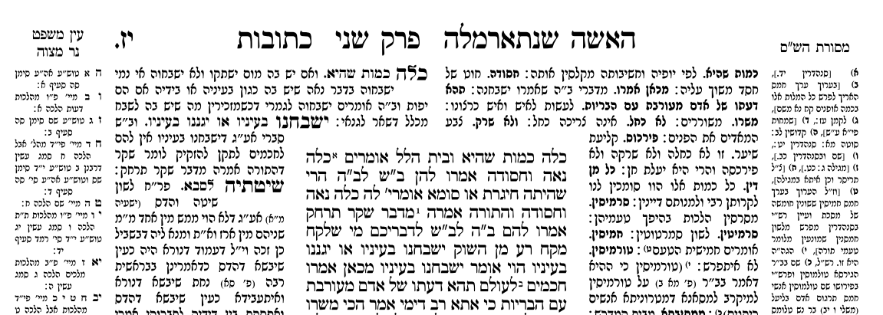
א. מה שרים לכלה? מחלוקת בית הלל ובית שמאי
תנו רבנן כיצד מרקדין לפני הכלה?
בית שמאי אומרים: כלה כמות שהיא.
ובית הלל אומרים כלה נאה וחסודה.
אמרו להן בית שמאי לבית הלל: הרי שהיתה חיגרת או סומא אומרים לה כלה נאה וחסודה והתורה אמרה "מדבר שקר תרחק" (שמות כג-ז ( ?
אמרו להם בית הלל לבית שמאי: לדבריכם, מי שלקח מקח רע מן השוק ישבחנו בעיניו או יגננו בעיניו הוי אומר ישבחנו בעיניו! מכאן אמרו חכמים לעולם תהא דעתו של אדם מעורבת עם הבריות
כתובות דף יז עמוד א

Slide 7
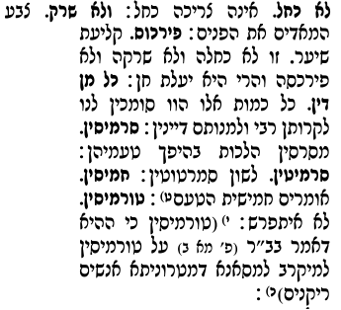
כתובות דף יז עמוד א
ב. שירי האמוראים בחתונה ובשמחות נוספות
1. כי אתא רב דימי אמר - הכי משרו קמי כלתא במערבא:
לא כחל ולא שרק ולא פירכוס ויעלת חן.
2. כי סמכו רבנן לרבי זירא שרו ליה הכי:
לא כחל ולא שרק ולא פירכוס ויעלת חן.
3. כי סמכו רבנן לרבי אמי ולרבי אסי שרו להו הכי:
כל מן דין וכל מן דין סמוכו לנא לא תסמכו לנא לא מן סרמיסין ולא מן סרמיטין
ואמרי לה: לא מן חמיסין ולא מן טורמיסין
4. ר' אבהו כי הוה אתי ממתיבתא לבי קיסר, נפקן אמהתא דבי קיסר לאפיה ומשרין ליה הכי:
רבא דעמיה ומדברנא דאומתיה בוצינא דנהורא בריך מתייך לשלם
רש"י

Slide 8
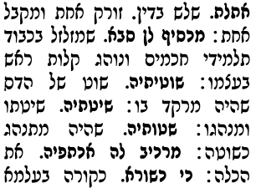
ג. מנהגי ריקוד בחתונה.
1. אמרו עליו על רבי יהודה בר אילעאי:
שהיה נוטל בד של הדס ומרקד לפני הכלה ואומר כלה נאה וחסודה
2. רב שמואל בר רב יצחק מרקד אתלת.
א''ר זירא קא מכסיף לן סבא.
כי נח נפשיה איפסיק עמודא דנורא בין דידיה לכולי עלמא.
וגמירי דלא אפסיק עמודא דנורא אלא אי לחד בדרא אי לתרי בדרא.
3. א''ר זירא: אהנייה ליה שוטיתיה לסבא. ואמרי לה שטותיה לסבא. ואמרי לה: שיטתיה לסבא.
4. רב אחא מרכיב לה אכתפיה ומרקד. אמרי ליה רבנן: אנן מהו למיעבד הכי? אמר להו: אי דמיין עלייכו ככשורא לחיי, ואי לא לא.
5. א''ר שמואל בר נחמני א''ר יונתן: מותר להסתכל בפני כלה כל שבעה כדי לחבבה על בעלה. ולית הלכתא כוותיה.
כתובות דף יז עמוד א
רש"י

Slide 9
כתובות דף יז עמוד א
סוגיא שנייה:
הכנסת כלה והלווית המת
א. מי עובר קודם הכלה המלך או המת.
ב. ביטול תורה לצורך הכנסת כלה והלווית המת.

Slide 10
א. מי עובר קודם הכלה המלך או המת?
תנו רבנן: מעבירין את המת מלפני כלה.
וזה וזה מלפני מלך ישראל.
אמרו עליו על אגריפס המלך שעבר מלפני כלה ושבחוהו חכמים.
קושיא:
שבחוהו מכלל דשפיר עבד?
והא א''ר אשי אפילו למ''ד נשיא שמחל על כבודו כבודו מחול מלך שמחל על כבודו אין כבודו מחול! דאמר מר {דברים יז-טו} שום תשים עליך מלך שתהא אימתו עליך!
תירוץ:
פרשת דרכים הואי
כתובות דף יז עמוד א
סדר הקדימויות:
מלך (הכי חשוב)
כלה
מת
האם נהג אגירפס כראוי כשנתן לכלה לעבור לפניו?
לא היה ניכר שמחל על כבודו ולכן עשה כהוגן.

Slide 11
ב. ביטול תורה לצורך הכנסת כלה והלווית המת.
תנו רבנן: מבטלין תלמוד תורה להוצאת המת ולהכנסת כלה.
אמרו עליו על רבי יהודה ברבי אלעאי שהיה מבטל תלמוד תורה להוצאת המת ולהכנסת כלה.
במה דברים אמורים? כשאין עמו כל צרכו אבל יש עמו כל צרכו אין מבטלין.
וכמה כל צרכו?
1. אמר רב שמואל בר איני משמיה דרב: תריסר אלפי גברי ושיתא אלפי שיפורי. ואמרי לה: תליסר אלפי גברי ומינייהו שיתא אלפי שיפורי.
2. עולא אמר: כגון דחייצי גברי מאבולא ועד סיכרא.
3. רב ששת ואיתימא רבי יוחנן אמר: נטילתה כנתינתה מה נתינתה בששים רבוא אף נטילתה בששים רבוא וה''מ למאן דקרי ותני אבל למאן דמתני לית ליה שיעורא:
כתובות דף יז עמוד א
רש"י
עמוד ב

Slide 12
כתובות דף יז עמוד א
סוגיא שלישית:
ראיות שיכולה האשה להביא שנישאה כבתולה
א. מהי הינומה.
ב. מהם המעשים שנעשו בחתונה שמוכיחים שהי בתולה
ג. איך מוכיחים שהיתה אלמנה בשעת הנישואין (השניים)

Slide 13
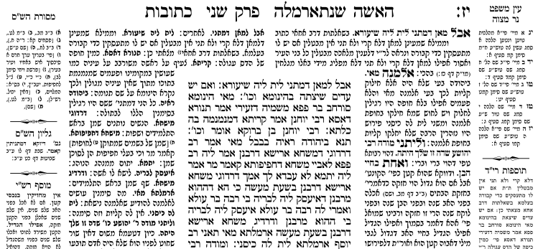
ראיות שיכולה האישה להביא כראייה להיותה בתולה בנישואיה
ואם יש עדים שיצתה בהינומא וכו':
מאי הינומא?
סורחב בר פפא משמיה דזעירי אמר: תנורא דאסא.
רבי יוחנן אמר: קריתא דמנמנה בה כלתא.
רבי יוחנן בן ברוקא אומר וכו': תנא: ביהודה ראיה.
בבבל מאי? אמר רב: דרדוגי דמשחא ארישא דרבנן.
אמר ליה רב פפא לאביי: משחא דחפיפותא קאמר מר?
אמר ליה: יתמא לא עבדא לך אמך דרדוגי משחא ארישא דרבנן בשעת מעשה? כי הא דההוא מרבנן דאיעסק ליה לבריה בי רבה בר עולא, ואמרי לה רבה בר עולא איעסק ליה לבריה בי ההוא מרבנן, ודרדיג משחא ארישא דרבנן בשעת מעשה.
ארמלתא מאי?
תאני רב יוסף:
ארמלתא לית לה כיסני.
כתובות דף יז עמוד ב
שני פרושים מהי הינומה
עדי הינומה,ראשה פרוע, חילוק קליות
הראיות שהיתה בתולה בנישואין
הראיות שהיתה אלמנה בנישואין (השניים)

Slide 14
כתובות דף יז עמוד א
סוגיא רביעית:
"שדה זו של אביך ולקחתיה"

Slide 15
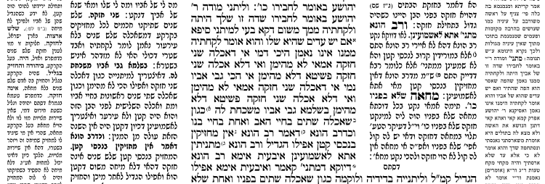
ומודה רבי יהושע באומר לחבירו כו':
וליתני מודה ר' יהושע באומר לחבירו שדה זו שלך היתה ולקחתיה ממך?
משום דקא בעי למיתני סיפא: אם יש עדים שהיא שלו והוא אומר לקחתיה ממנו אינו נאמן.
היכי דמי?
אי דאכלה שני חזקה אמאי לא מהימן?
ואי דלא אכלה שני חזקה פשיטא דלא מהימן!
אי הכי גבי אביו נמי?
אי דאכלה שני חזקה אמאי לא מהימן?
ואי דלא אכלה שני חזקה פשיטא דלא מהימן!
בשלמא גבי אביו משכחת לה כגון שאכלה שתים בחיי האב ואחת בחיי בנו.
וכדרב הונא דאמר רב הונא: אין מחזיקין בנכסי קטן אפילו הגדיל.
ורב הונא מתניתין אתא לאשמועינן?
1. איבעית אימא רב הונא דיוקא דמתני' קאמר.
2. ואיבעית אימא אפילו הגדיל. קמ''ל.
כתובות דף יז עמוד ב

Slide 16
וליתנייה בדידיה - ולוקמה כגון שאכלה שתים בפניו ואחת שלא בפניו וכגון שברח.
ברח מחמת מאי?
אי דברח מחמת נפשות - פשיטא דלא מהימן דלא מצי מחי.
ואי דברח מחמת ממון - איבעי ליה למחויי! דקי''ל מחאה שלא בפניו הויא מחאה.
דתנן: שלש ארצות לחזקה יהודה ועבר הירדן והגליל, היה ביהודה והחזיק בגליל,
בגליל והחזיק ביהודה אינה חזקה, עד שיהא עמו במדינה.
והוינן בה מאי קסבר?
אי קסבר מחאה שלא בפניו הויא מחאה - אפילו ביהודה וגליל נמי.
ואי קסבר מחאה שלא בפניו לא הויא מחאה - אפילו יהודה ויהודה נמי לא.
אמר רבי אבא בר ממל: לעולם קסבר מחאה שלא בפניו הויא מחאה, ומתניתין בשעת חירום שנו.
ומאי שנא יהודה וגליל דנקט?
דסתם יהודה וגליל כשעת חירום דמו
כתובות דף יז עמוד ב
מאמר מוסגר: מהיכן יודעים שמחאה שלא בפניו נחשבת כמחאה

Slide 17
שיעור דף יומי אונליין
מתקיים בשעה 21:00-21:45 בימים א-ה
לסיוע טכני ולהקדשת שיעורים:daf-yomi@daf-yomi.com
יום | תוכן השיעור | מגיד השיעור
יום א (כ"ו שבט) | יג ע"א (משנה ראשונה) - יג ע"ב (שורה אחרונה) | אברהם סתיו
יום ב (כ"ז שבט) | יג ע"ב (שורה אחרונה) - יד ע"ב (משנה) | הראל שפירא
יום ג (כ"ח שבט) | יד ע"ב (משנה) - טו ע"ב (סוף הפרק) | אבי ליפשיץ
יום ד (כ"ט שבט) | טו ע"ב (תחילת הפרק) - טז ע"ב (שורה אחרונה) | הראל שפירא
יום ה (ל' שבט) | טז ע"ב (שורה אחרונה) - יח ע"א (שורה ראשונה) | דובי שחור
√

Slide 18
להתראות מחר בשעה 21:00 בשיעור הבא
לידיעתכם:
שיעורי האונליין מוקלטים וזמינים לצפיה חוזרת [החל מעוד שעה] בפורטל הדף היומי (בספריית שיעורי שמע/וידאו).
השיעור היום הוקדש לרפואת יאיר בן אסתר
לסיוע טכני ולהקדשת שיעורים:daf-yomi@daf-yomi.com

